Slide 1

Psycholinguistic Cues in
AI‑Authorship Perception
and L2 Text Memory
研究中英双语读者如何通过语言线索判断文本来源，并在英文二语阅读中进行记忆编码。
psycholinguistics · L2 reading · working memory
01
Notes:
Slide 1：大家好，我今天的题目是 Psycholinguistic Cues in AI-Authorship Perception and L2 Text Memory。这个题目关注两个层面：第一，读者如何根据语言线索判断一段英文文本是不是 AI 写的；第二，对于中英双语学生来说，AI 文本和人类文本在英文二语阅读中是否会造成不同的记忆编码效果。

Slide 2

Why this is a psycholinguistic question
为什么这是心理语言学问题
Core framing / 核心定位
•
Reading is not only decoding words.
阅读不只是解码词句，也包括推断语气、作者和意图。
•
“AI‑like” may be a psycholinguistic perception.
“AI 感”可能是一种由语言特征触发的心理语言感知。
•
In L2 reading, linguistic style may affect memory encoding.
在二语阅读中，文本风格可能进一步影响工作记忆和编码。
Key concepts 关键词
language perception · reading comprehension · pragmatics · L2 memory
语言感知 · 阅读理解 · 语用推断 · 二语记忆
02
Notes:
Slide 2：这个题不是单纯的 AI detection。我真正要研究的是读者如何在阅读过程中把语言形式转换成作者身份判断。这属于 language perception 和 reading；同时因为被试是中英双语学生，阅读材料是英文，所以第三部分也涉及 second-language processing 和 working memory。

Slide 3
Research questions and variables
研究问题与变量
RQ1: Which linguistic cues make an English text sound AI‑generated to bilingual readers?
研究问题1：哪些语言线索会让英文文本被双语读者判断为 AI 生成？
RQ2: Do AI‑generated and human‑written texts differ in L2 memory encoding?
研究问题2：AI 文本和人类文本在英文二语阅读中的记忆编码是否不同？
Independent variable
自变量
Mediating cues
中介线索
Dependent variables
因变量
Text type
文本类型：Human / AI / Hybrid
fluency · structure · emotion · voice
流畅度 · 结构 · 情绪 · 个人声音
judgment · memory accuracy · RT
作者判断 · 记忆准确率 · 反应时
03
Notes:
Slide 3：我的研究问题有两个。第一，哪些语言线索让英文文本听起来像 AI？第二，在中英双语者的二语阅读中，AI 文本和人类文本是否会造成不同的记忆编码效果。自变量是文本类型，关键中介线索是流畅度、结构、情绪和个人声音，因变量包括作者判断、记忆准确率和反应时。

Slide 4
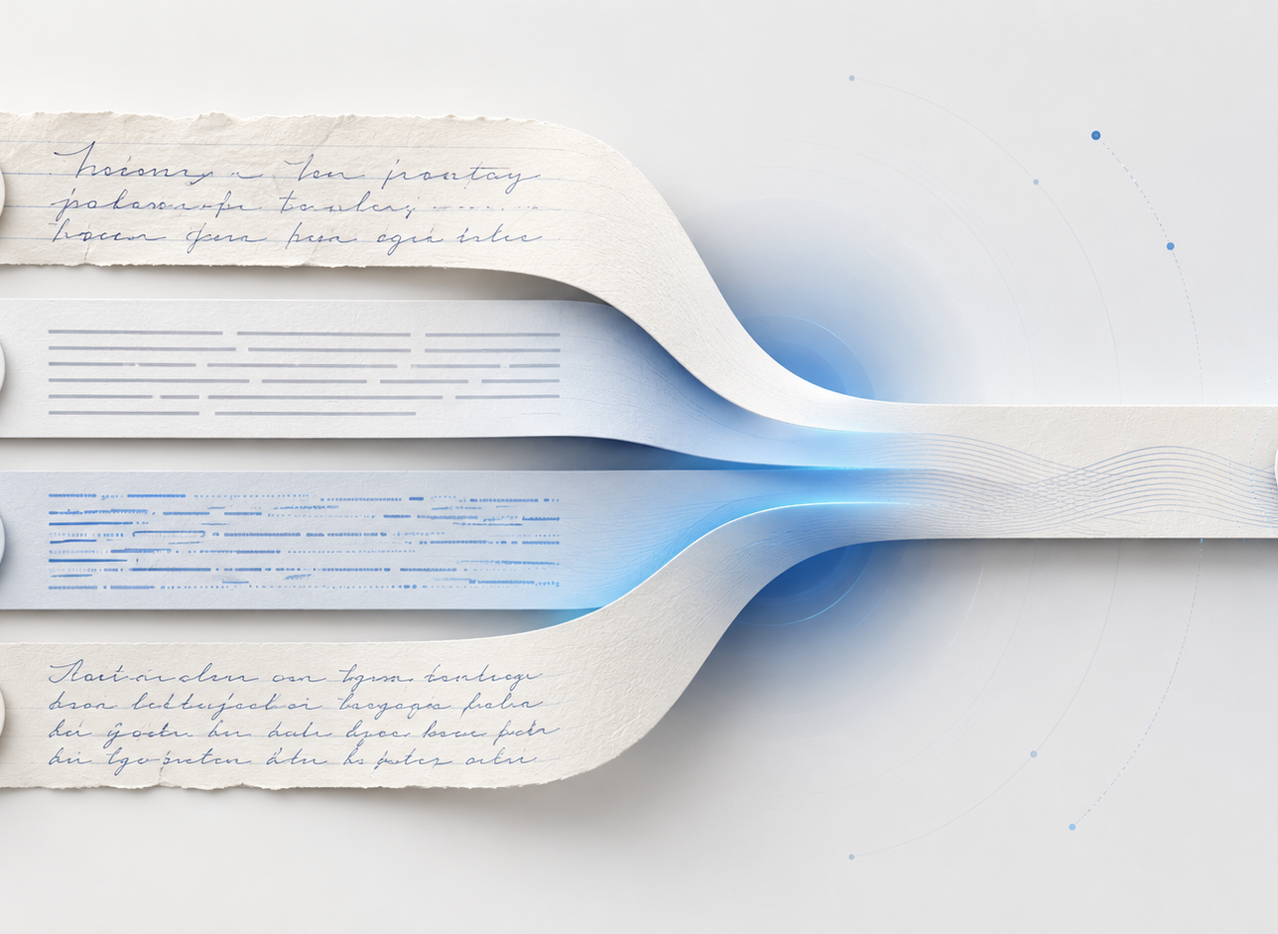
Stimulus materials: paired and controlled texts
实验材料：配对文本与变量控制
One content base → matched versions
同一内容基础 → 生成配对版本
1
Human baseline
人类基线文本：收集或撰写短英文段落，话题中性、长度适中。
2
AI-generated version
AI 生成版本：使用相同话题、相同长度要求和近似词汇难度。
3
Human–AI hybrid
人机混合文本：按固定规则润色或替换，避免随意修改。
Matched for topic, length, and approximate vocabulary difficulty
控制话题、长度和大致词汇难度，减少混淆变量
04
Notes:
Slide 4：材料准备是最容易被质疑的一部分，所以我会用配对和标准化流程控制。先准备人类文本，再用相同话题和字数限制生成 AI 版本。人机混合版本也不会随意修改，而是使用固定规则，例如只润色语言不改变内容，或者统一替换固定比例的句子。这样能减少不可控变量。

Slide 5
Experiment 1: AI‑authorship judgment
实验一：AI 作者身份判断任务
Task / 任务：Read one English passage → choose the perceived source
阅读一段英文文本 → 判断你认为的文本来源
Human-written
人类撰写
AI-generated
AI 生成
Human with AI editing
人类经 AI 编辑
Not sure
不确定
Main measures / 主要指标
•
Judgment accuracy
•
Misclassification rate by text type
•
AI-likelihood rating: 1–5
判断准确率
不同文本类型的误判率
AI 可能性评分：1–5
05
Notes:
Slide 5：第一个实验是作者身份判断。被试看一段英文短文本，然后判断它是人类撰写、AI 生成、人类经过 AI 编辑，还是不确定。这个任务测量的是最直接的 authorship perception，包括判断准确率、误判率，以及每类文本被判断为 AI 的比例。

Slide 6
Experiment 2: Linguistic cue rating
实验二：语言线索评分任务
Likert scale: 1 = strongly disagree, 5 = strongly agree
李克特量表：1 = 非常不同意，5 = 非常同意
Fluency / 流畅度
Structural regularity / 结构规整性
Clarity / 清晰度
Emotional expression / 情感表达
Personal voice / 个人声音
Genericness / 模板感
Naturalness / 自然度
Analysis goal: correlate cue ratings with AI‑likelihood judgments
分析目标：把语言线索评分与 AI 可能性判断做关联，识别“AI 感”的来源
06
Notes:
Slide 6：第二个实验是语言线索评分。被试用 1 到 5 分评价同一段文本的流畅度、结构规整性、清晰度、情感表达、个人声音、模板感和自然度。这样我可以把“像 AI”这个主观感觉拆成可量化的心理语言线索，并分析哪些线索最能预测 AI 判断。

Slide 7

Live demo: from proposal to measurable experiment
Demo 展示：从研究计划到可收集数据的网页实验
Demo position / 展示位置
1
Background screen
展示双语背景问卷：英文水平、中文水平、AI 使用频率。
2
One sample trial
展示阅读页面、作者身份判断和语言线索评分。
3
L2 memory section
展示干扰任务、句子再认和乱序词重组。
Demo 40–60 seconds, then return to Slide 8
展示 40–60 秒后回到第 8 页
07
Notes:
Slide 7：这里是 demo 的最佳位置。讲完实验一和实验二后，先展示网页，让老师看到这个方案可以落地。展示顺序很简单：先给大家看语言背景问卷，然后点进一个 trial，展示阅读、作者判断和量表评分，最后展示干扰任务和记忆测试。整个 demo 控制在一分钟以内，然后回到下一页正式讲第三个实验。

Slide 8
Experiment 3: L2 text memory task
实验三：英文二语文本记忆任务
Read
Distractor
Memory test
Record
Human / AI English passage
阅读英文文本
odd-even or vowel task
短暂干扰任务
recognition + word order
句子再认 + 乱序重组
accuracy + reaction time
准确率 + 反应时
Why it is psycholinguistic / 心理语言学意义
Hypothesis / 假设
•
Participants process English as an L2.
AI texts may be easier to process because of regular structure, but human texts may be remembered better if they contain more emotional specificity and personal voice.
AI 文本可能因结构规整而更易加工；但人类文本如果具有更具体的情感和个人声音，可能更容易被记住。
被试以二语方式加工英文文本。
•
Recognition and reconstruction tap memory encoding and working memory.
句子再认和乱序重组测量记忆编码与工作记忆。
08
Notes:
Slide 8：第三个实验是 L2 text memory task。被试看人类文本和 AI 文本，之后先做一个短暂干扰任务，避免直接复述，然后进入记忆测试。记忆测试可以是句子再认，也可以是乱序词重组。因变量是记忆准确率和反应时。这个任务是最能体现心理语言学的部分，因为它测量的是二语阅读中的编码、句子加工和工作记忆。

Slide 9
Expected analysis and interpretation
预期分析与解释
Three levels of analysis / 三个分析层次
Question
问题
Measure
指标
Interpretation
解释
Can readers classify source?
能否判断来源？
accuracy / misclassification
准确率 / 误判率
authorship perception
作者身份感知
What cues drive AI-likeness?
哪些线索导致 AI 感？
ratings + correlation
评分 + 相关分析
psycholinguistic cue use
心理语言线索使用
Which text is remembered better?
哪类文本更容易记住？
memory accuracy / RT
记忆准确率 / 反应时
L2 encoding difference
二语编码差异
Possible finding / 可能结论
Readers may infer authorship from fluency, regularity, emotion, and voice rather than directly detecting the true source. The same cues may also shape L2 memory performance.
读者可能不是直接识别真实作者，而是根据流畅度、规整性、情绪和个人声音进行推断；这些线索也可能影响二语记忆表现。
09
Notes:
Slide 9：数据分析会很基础但结构清楚。实验一比较判断准确率和误判率；实验二看语言线索评分和 AI 可能性判断之间的关系；实验三比较 AI 文本和人类文本在记忆准确率和反应时上的差异。最终我要回答的是，读者到底是在识别真实作者，还是在利用语言风格进行推断。

Slide 10
Scope, feasibility, and contribution
研究范围、可行性与贡献
Feasibility
可行性
Controls
控制变量
Contribution
贡献
•
20–50 bilingual high school students
20–50 名中英双语高中生
•
Bilingual screening questionnaire
双语背景预筛选问卷
•
AI detection reframed as language perception
把 AI 检测转化为语言感知问题
•
8–12 short English passages
8–12 段短英文文本
•
Matched topic, length, vocabulary level
控制话题、长度、词汇难度
•
Connects AI writing with L2 processing
连接 AI 写作与二语加工
•
Static web demo + CSV export
网页实验 + CSV 导出
•
Standardized AI / hybrid generation rules
标准化 AI / 混合文本生成规则
•
Measures judgment, cue use, and memory
测量判断、线索使用与记忆
结论：“AI 感”可能是一种心理语言感知，而不是对真实作者身份的直接识别。
10
Notes:
Slide 10：最后总结一下，这个研究小规模但可落地。被试是中英双语高中生，材料是短英文文本，网页可以直接收集判断、评分、反应时和记忆结果。研究贡献是把 AI 检测问题重新转化为心理语言学问题：所谓 AI 感可能不是对作者身份的直接识别，而是读者基于语言线索形成的一种感知。

